Slide 1
Геометрическая фигура -
круг
Учитель – дефектолог (тифлопедагог)
Гуляева Н.В.
г. Рыбинск

Slide 2
Я приглашаю вас на тур, Заглянем вместе в мир фигур: Прямоугольник, круг, квадрат Представить их я буду рад. Треугольник и овал, Их рядом я нарисовал А вас хотел бы попросить Чуть-чуть внимательнее быть! Фигур есть много, и они На плоскости отражены.
Лишь присмотритесь - я не лгу
Весь мир устроен из фигур.

Slide 3
Круг
Стал искать у круга угол, но найти его не смог. Брат смеётся — вот дела! Да у круга нет угла.

Slide 4
Глазки будем развивать –
Ими будем рисовать!

Slide 5
Сложи круг из веревочки

Slide 6
Какой фигуры не стало?

Slide 8
Какая фигура лишняя?

Slide 9
Какая фигура лишняя?

Slide 10
Какая фигура лишняя?

Slide 11
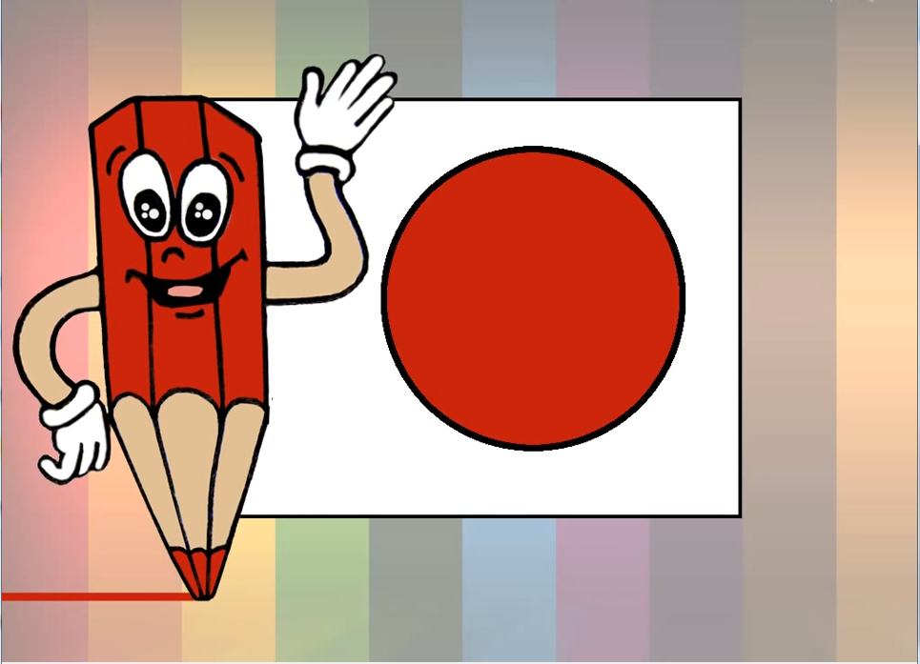

Slide 12
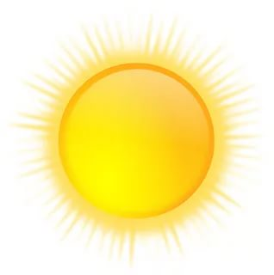
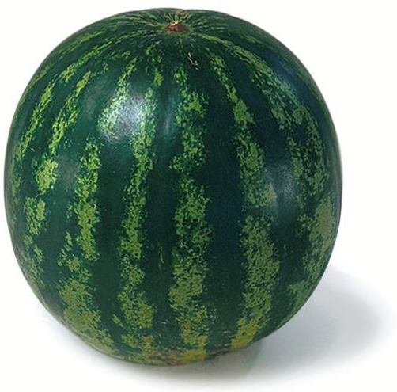
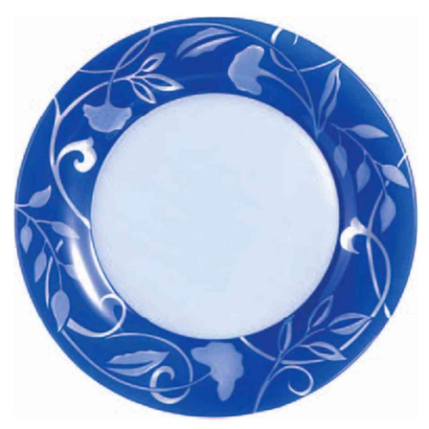
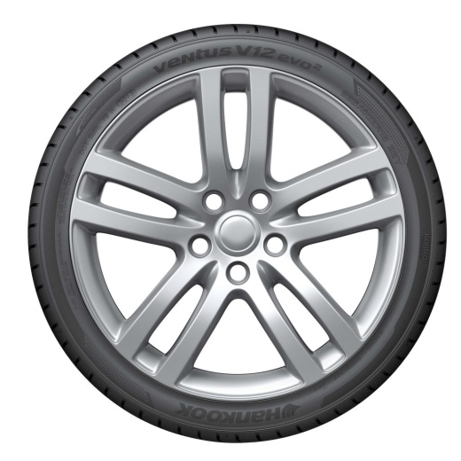
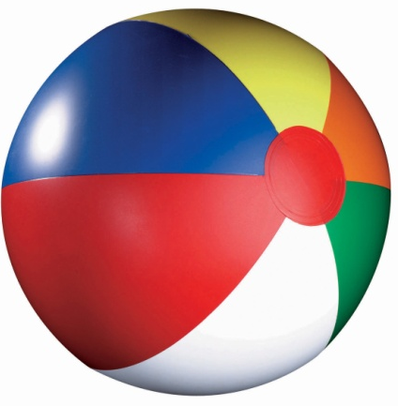
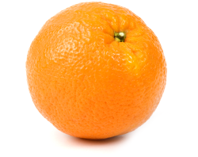
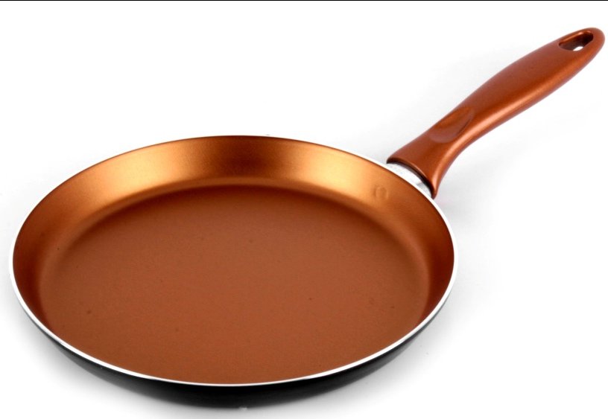
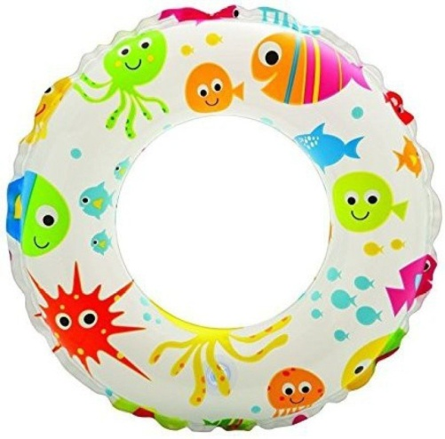
Предметы круглой формы

